Slide 1
为孩子“养心”
——中小学生的个性发展与心理健康
张焰 zhangyan67cn@buaa.edu.cn

Slide 2
大学生典型案例

Slide 3



进大学啦！

Slide 4





环境适应
学习生活
自我管理
情绪调节
压力管理
职业规划
生涯发展
师生交往
团队适应
恋爱婚姻
……
大学生活的主要课题

Slide 5




焦虑失控

Slide 6

顺从无助

Slide 7

失意抑郁
表现：觉得自己做什么都没意思，对自己没有信心，烦闷苦恼……
生活事件：父母离异、父亲太有钱……
生命中不能承受之轻！

Slide 8

完美主义
表现：
不想学习，对自己没有信心，常常哭，睡眠障碍……
自己的做法：
完美主义——要把方方面面的事情都做好，
过于理智——不关注情绪的变化，压抑
自我忽略——忽略自己的情绪和需要

Slide 9

放任自流

Slide 10
大学生的“空心病”
存在价值和人生意义
自主与依赖的冲突（对家长、老师、权威、社会主流等）
依恋与独立的冲突
内心独立和角色任务的冲突

Slide 11
人格的形成和发展

Slide 12


心理的社会性
时间

Slide 13

早期人际关系对个性心理的影响
父母亲
（重要他人）
他人
（亲子关系）
自己
孩子

Slide 14


早期人际关系对个体心理的影响
基本安全感
自尊—自我价值
自我认识—需要、特点、性别
理解他人和自己的区别
自我
人际关系
心理健康
社会适应

Slide 15

儿童心理的成长和发展
P
父母自我
父/母性
A
成人自我
男/女性
C
儿童自我
男孩儿/女孩儿

Slide 16
自我的结构和发展
养育者的养育性
养育者的控制性
养育型的父母自我
控制型的父母自我
成人自我
自由儿童自我
适应儿童自我

Slide 17
适应不良1
过度保护、娇惯溺爱，缺乏规则
养育者的养育性
养育者的控制性
养育型的父母自我
控制型的父母自我
成人自我
适应儿童自我
自由儿童自我

Slide 18
适应不良2
缺乏关爱和自我价值感，过度控制
养育者的养育性
养育者的控制性
养育型的父母自我
控制型的父母自我
成人自我
顺从型
自由儿童自我
适应儿童自我
叛逆型

Slide 19
适应不良3
——缺乏自主
养育者的养育性
养育者的控制性
养育型的父母自我
控制型的父母自我
成人
自我
顺从型
自由儿童自我
适应儿童自我
叛逆型

Slide 20
心理社会发展阶段的关键期及教养不当带来的问题
年龄阶段和基本冲突 | 应达到的特征 | 积极品质 | 消极品质 | 造成发展受阻的不当教养方式
出生一1岁 基本信任对基本不信任 | 信任感或安全感——源于爱和需要的满足 | "希望"——敢于希望，富于理想，具有强烈的未来定向 | 不敢希望——时时担忧自己的需要得不到满足 | 忽视、冷漠、虐待……
l一4岁 自主对退缩 （第一反抗期） | 自主感——儿童以自身的条件将自己看作独立的个体，依靠父母但却脱离于父母。 | "有意志"——学会了怎样坚持或放弃 | 意志压抑——产生怀疑，并感到害羞 | 过分放纵或过于严厉
4—5岁 主动对内疚 | 自发意识——热切地考察现实世界想像、模仿成人行为的阶段。 | 主动探究——有胆识、责任感和创造力 | 胆小退缩——不敢有自己的想法、被动、受制于外界，缺乏独立意识 | 忽略、否定、讥笑孩子的自发行为和独立思考

Slide 21
心理社会发展阶段的关键期及教养不当带来的问题
（埃里克森）
6—11岁 勤奋对自卑 | 责任感和成就感——摆脱幻想和游戏，承担起现实任务并发展学习能力和社会能力。 | 勤奋感——完成学习任务后具备能力和胜任的感觉，积极努力，克服困难，独立生活完成任务 | 自卑感——缺乏成就感和胜任力，自我放弃，依赖 | 没有恰当地协助孩子掌握必要的学习技巧和习惯，放任自流或者过于否定，批评指责
11—18岁 自我同一性对角色混乱 | 认同感——在青春期明确自己是谁、自己的角色是什么 | 同一性达成——确定自己是什么样的的人，要做什么样的人，要过什么样的人生 | 角色混乱——无法认定自己的特点，不了解自己的愿望，缺乏内在生活动力，散漫、被动…… | 混乱的评价、不一致的要求、代替儿童做重大决定、不帮助孩子了解自己、否定孩子的兴趣和愿望、无视孩子的需要、按自己的愿望和好恶替孩子引导孩子、只讲大道理不顾孩子的情绪情感……
18岁一成年 亲密对孤独 | 亲密感——与同性和异性建立亲密的个人关系的能力 | 幸福感——能与周围世界和自己的内心世界建立联结，享受与各种人相处的快乐，能够自由地建立和维持亲密关系 | 寂寞感——对周围的事物容易以功利和好恶判断价值，疏离、隔膜，害怕被抛弃，喜欢否定他人 | 早期父母的忽略、冷淡、否定、拒绝亲密…… 对孩子的性别特征不予肯定或掩饰，忽略教育孩子认识自己的性别角色……

Slide 22

亲子关系

Slide 23
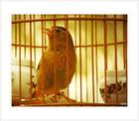

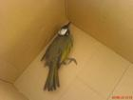

爱
（亲切、热情）
过度溺爱 接纳
保护性溺爱 合作
过度保护 民主
控制 自主
（限制）占有 自由 （认可）
独裁 疏远
专断
冷漠
敌对 忽视
苛求
拒绝
（敌意）

Slide 24
爱
（亲切、热情）
接纳
过度溺爱
合作
保护性溺爱
民主
过度保护
控制 自主
（限制）占有 自由 （认可）
独裁 疏远
专断 冷漠
敌对 忽视
苛求
拒绝
整洁
有礼貌
顺从
依赖
不友好
无创造性
较少攻击性
严格执行规则
能扮演成人角色
少量自我攻击
积极主动
社会外向
友好
富有创造性
有社会决断
不拘泥于社会规则
神经症性问题
与同伴争吵、害羞
社会性退缩
不易扮演成人角色
大量自我攻击
违法行为
不服从
缺乏自我控制的攻击
边缘型问题
精神病问题

Slide 25
自我功能
自尊
自我价值
自主
自省力
主动性
心
理
健
康
成熟独立
自信
客观评价
自我
自知
自我认同
我是谁
自控
自我理解
自我接纳
自立
生涯规划

Slide 26


自尊心
自尊心
进取心的来源
无条件的爱
价值感
成就感
归属感
被需要、有用
生命的原动力、人生的核心需要

Slide 27
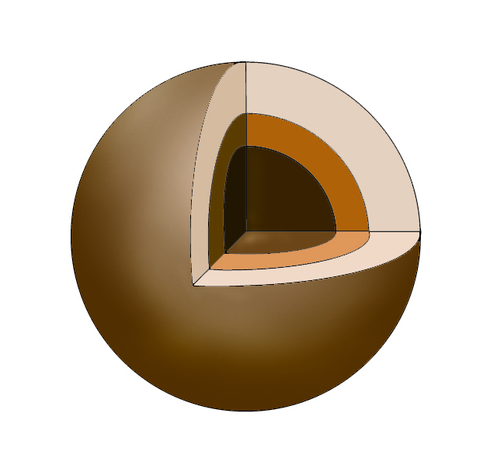

自信心
自尊
（价值感、资格感）
自我评价
（优缺点、素质和成绩、个性）
社会评价
（他人评价、社会成就、地位等）

Slide 28

宽容心
自我理解
自我接纳
情绪管理
压力管理
生涯规划
……

Slide 29
自主性
被迫
我应该 …
自 主
我决定（选择…）
自发
我想要…

Slide 30

做自己
我的人生我做主——自由意志
我有权力决定我的行为
我有责任做出自己的选择
我有勇气承担自己的行为后果

Slide 31
提升自知力
1.语言-言语 (Verbal/Linguistic)
2.数理-逻辑 (Logical/Mathematical)
3.视觉-空间 (Visual/Spatial)
4.肢体-运动 (Bodily/Kinesthetic)
5.音乐-节律 (Musical/Rhythmic)
6.人际-社交 (Inter-personal/Social)
7.内省 (Intra-personal/Introspective)
8.自然探索 (Naturalist)
多元智能——儿童发展的个体差异

Slide 32
自立自强
同一性散乱：是指当人们没有经历过同一性危机（没有自己做出重大抉择时）、没有做出承诺时的状况。
同一性闭锁：沿用父母或社会的方式作出承诺，但还没有经历同一性危机时的状态。当孩子还没有亲自探索出不同的途经、意识形态以及职业方向之前，父母直接告诉他们的后代（通常是命令式的）时，这种状况就出现。
同一性延迟：当人们正经历同一性危机，但还没有做出明确的同一性承诺时所处的状况。此时自我概念冲突加剧，自我不能统一、自我形象不能确立，表现出明显的内心冲突，甚至有很大的内心痛苦和激烈的不安感。对自我的评价常常是矛盾的，对自我的态度常常是波动的，对自我的控制常常是不果断的。
同一性达成：用来表示人们经历了同一性危机并做出同一性承诺时的状况。此时，个体会表现出内心和谐、目标明确、自主自强、乐观开朗等积极的心理品质。

Slide 33
自我功能
自尊
自我价值
自主
自省力
主动性
心
理
健
康
成熟独立
自信
客观评价
自我
自知
自我认同
我是谁
自控
自我理解
自我接纳
自立
生涯规划

Slide 34
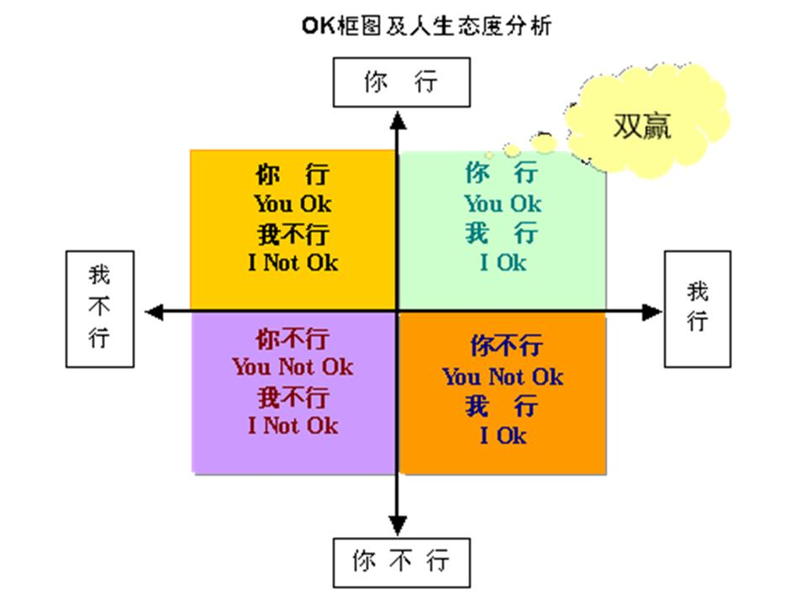
人际交往中做到“你好-我好”
平等心

Slide 35

同理心
“假如我是对方”
——“换脑袋” 不是“换屁股”
换位思考（同理心）——看法、观念
换位感受（共情能力）——情绪情感

Slide 36
亲子沟通的方法和策略

Slide 37

给与的技巧
以对方为中心——了解和满足对方的需要
（认识与了解、给与和享受）
“ 己所不欲勿施于人”——以自己为中心
“以人之欲施于人” ——以对方为中心
例：物质——中国人的礼节和各种社会关系
心理——父母爱、友爱、恋爱……

Slide 38
自我实现的需要
尊重需要
归属和爱的需要
安 全 需 要
生 理 需 要

Slide 39
自尊（自我感受良好）
——生命的原动力、人生的核心需要
自尊
能控制、自主性
被接纳、被爱
价值感
成就感
归属感
被需要、有用

Slide 40
说服的技巧
需要的表达——让对方也觉得自己很重要
说出自己的需要和感受，不做要求和指责如：
1、你应该、你不应该……（女足队员——好朋友）
我想要……；那怎么办呢？（表达 需要）
我们有这样的任务（困难……）
2、就是因为你……
你没有……，我挺难过的!
我们没有……，大家都挺难受的！

Slide 41

减少非理性认知
有缺点就应该批评
生活中总有一个正确的观点

Slide 42
亲子沟通

Slide 43

情感沟通——对人不对事
对事：寻求最佳方案，需要逻辑，有对与错，是与否，好与坏。
对人：感受是第一位的，人都需要爱护、理解、尊重与关怀，没有对错和是非
不因为事情破坏感情

Slide 44
意见沟通——对事不对人
争输赢还是促思考——研究态度
强调自己的观点还是弄清楚问题的实质
——探讨态度
对人还是对事——尊重态度
关注观点还是关注理由——理解的态度

Slide 45

倾听孩子内心
事件——发生了什么？
情绪的梳理言语和非言语的表达（行为、生理）——感受是什么？
需要的澄清和表达
寻找问题解决途径
由孩子自己选择和承担后果

Slide 46
表达自己的内心
事件——发生了什么？
情绪的梳理言语和非言语的表达（行为、生理）——感受是什么？
需要的澄清和表达

Slide 47
意见冲突的处理方式
武断的
强迫
合作
折 衷
对自我
的关注
回避
迁就
不武断的
不合作的
对对方
的关注
合作的

Slide 48



父母的爱是孩子的生命摇篮

Slide 49

谢谢聆听！

